Slide 1
第10章 物件導向程式開發
10-1 抽象資料型態
10-2 物件導向的應用程式開發
10-3 物件導向的思維
10-4 物件導向技術的三大觀念
10-5 UML類別圖與物件圖
10-6 NClass類別圖設計工具

Slide 2
10-1 抽象資料型態
10-1-1 抽象化 – 塑模
10-1-2 抽象資料型態
10-1-3 抽象資料型態與物件導向

Slide 3
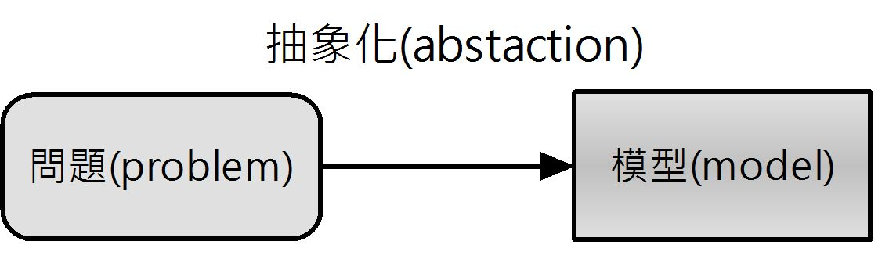
10-1-1 抽象化 – 塑模
程式設計的目的是解決問題，也就是將現實生活中的真實問題轉換成電腦程式，讓電腦執行程式幫助我們解決問題。抽象化的過程是找出問題模型，稱為「塑模」（modeling），如下圖所示：

Slide 4
10-1-1 抽象化 – 塑模
「抽象化」（abstraction）的主要目的是定義問題的二個屬性，如下所示：
  資料（data）：問題影響的資料。
  操作（operators）：問題產生的操作。
例如：個人基本資料問題可以抽象化成Person模型，資料部分是：姓名、地址和電話號碼，操作部分是：指定和取得客戶的姓名、地址和電話號碼。

Slide 5
10-1-2 抽象資料型態
「資料抽象化」（data abstraction）是一種方法將基本資料型態的變數組合成複合資料（compound data），然後使用相關函數來處理複合資料，以便隱藏實際複合資料的儲存方式。

Slide 6
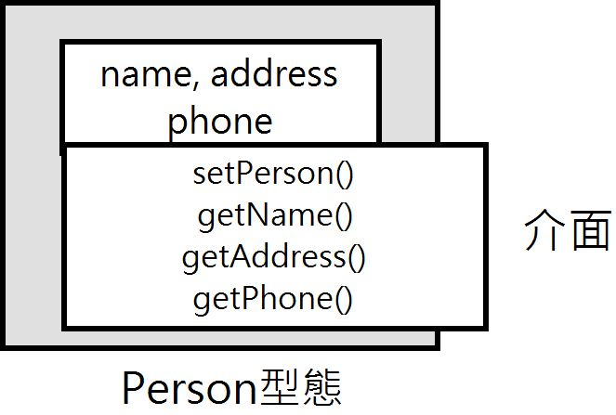
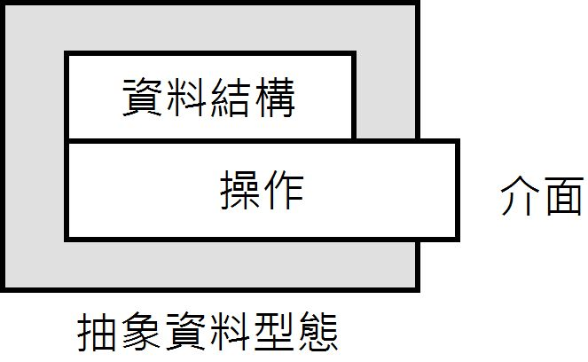
「抽象資料型態」（abstract data type，ADT）就是使用資料抽象化的方法建立的自訂資料型態，抽象資料型態包含資料和相關操作，將資料和處理資料的操作一起思考，結合在一起，操作是對外使用介面，如圖所示：

Slide 7
10-1-3 抽象資料型態與物件導向
物件導向程式設計的精神是資料抽象化的抽象資料型態，物件歸類成抽象資料型態的類別。
所以，物件導向技術是將問題的資料屬性和資料本身的相關操作一起思考，不考量其他資料或不相關操作，以便建立一個個完善定義的物件（objects）。

Slide 8
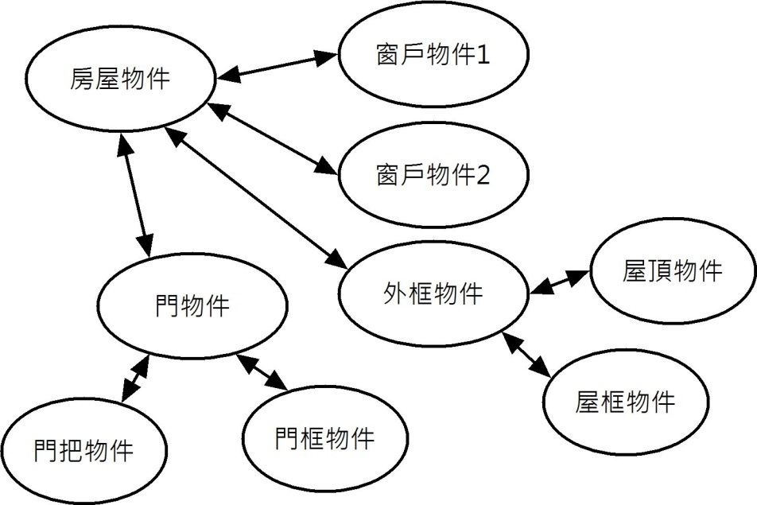
例如：將繪出房屋圖形看成是一個堆積木遊戲，房屋是使用一個個積木堆出的圖形，由房頂、窗戶、門和外框等物件組成，如圖所示：

Slide 9
10-1-3 抽象資料型態與物件導向
物件導向程式設計是在模擬真實世界，以便找出解決問題所需的物件集合和其關係，在物件之間是使用訊息建立關係，透過物件集合之間的通力合作來解決程式問題，如下所示：
  程式 = 物件 + 訊息
如同車輛是由成千上萬個零件所組裝而成，物件導向程式設計可以視為是一項組裝工作，將眾多現成或改進的物件結合起來。

Slide 10
10-2 物件導向的應用程式開發
10-2-1 傳統的應用程式開發
10-2-2 物件導向的應用程式開發

Slide 11
10-2-1 傳統的應用程式開發
傳統的應用程式開發是將資料和操作分開來思考，著重於如何找出解決問題的程序或函數。

Slide 12
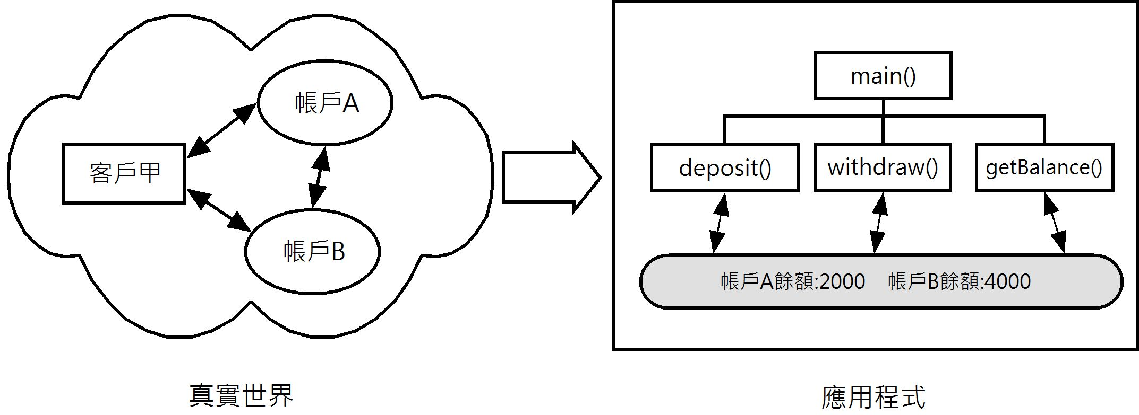
例如：一家銀行的客戶甲擁有帳戶A和B兩個帳戶，客戶甲在查詢帳戶A的餘額後，從帳戶A提出1000元，然後將1000元存入帳戶B。傳統應用程式開發建立的模型，如下圖所示：

Slide 13
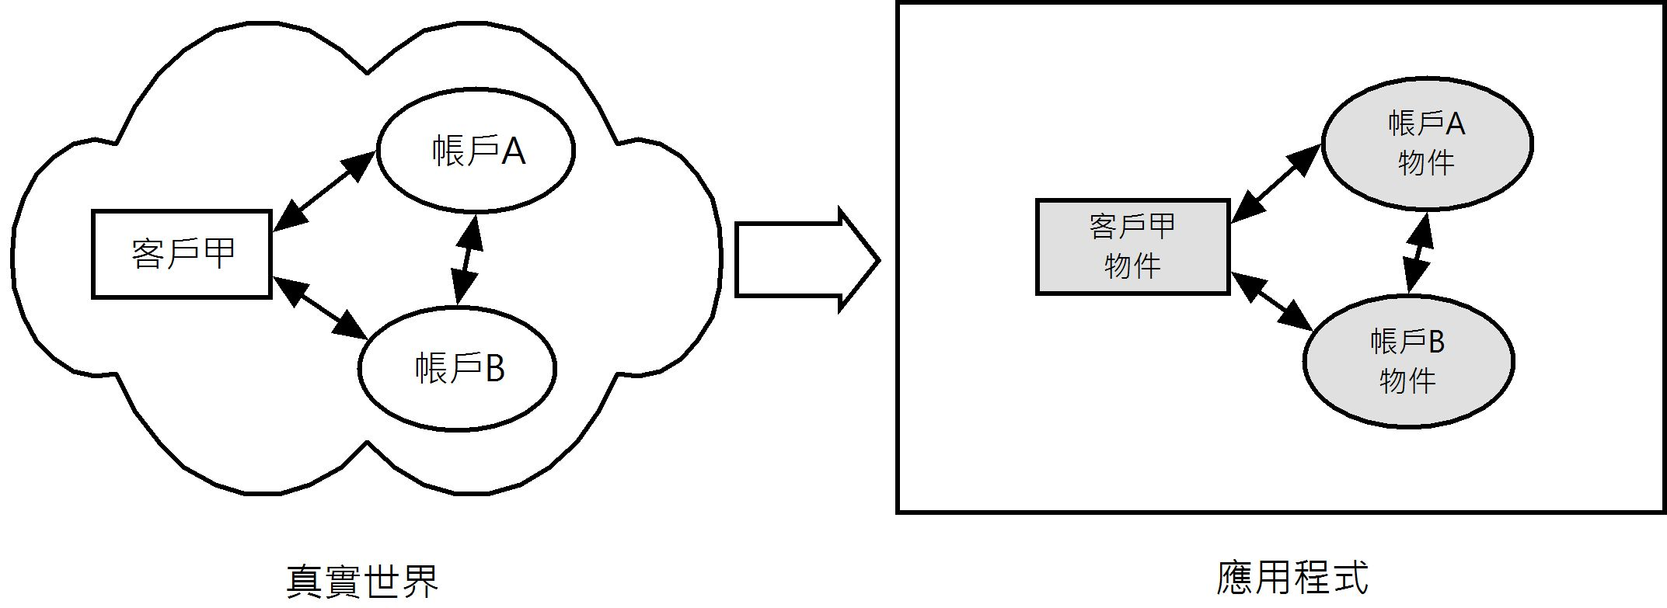
10-2-2 物件導向的應用程式開發
物件導向的應用程式開發是將資料和操作一起思考，其主要工作是找出參與物件和物件之間的關係，並且透過這些物件的通力合作來解決問題。
例如：針對上一節相同的銀行存提款問題，使用物件導向應用程式開發建立的模型，如下圖所示：

Slide 14
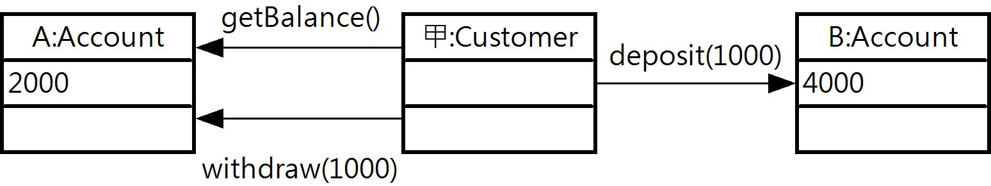
10-2-2 物件導向的應用程式開發
物件導向應用程式開發因為將資料和操作一起思考，所以帳戶物件除了餘額資料外，還包含處理帳戶餘額的相關方法：getBalance()、withdraw()和deposit()方法，如下圖所示：

Slide 15
10-3 物件導向的思維
10-3-1 物件的基礎
10-3-2 識別物件
10-3-3 物件導向的抽象化 – 建立類別

Slide 16
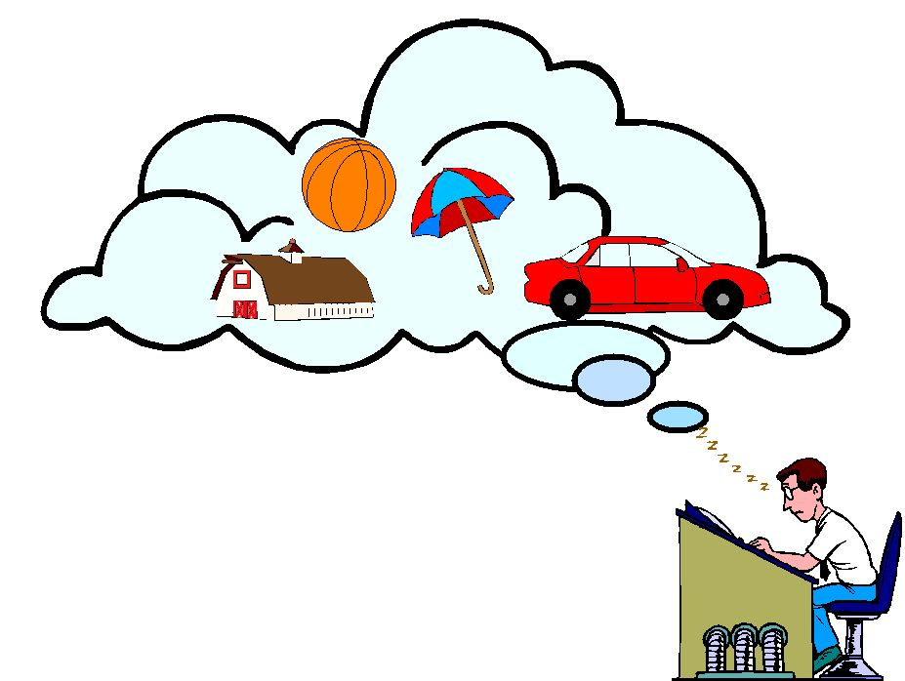
10-3-1 物件的基礎
物件的英文是object，在此筆者討論的是現實生活中的物件，不是指程式中的物件，物件的英文原意有物體、東西、對象和目的。所以，物件不見的是一種看得到或摸得到的實體，可能只是一個概念，一種我們可以認知的東西，如下圖所示：

Slide 17
10-3-1 物件的基礎
例如：我們認知一輛車，是因為聯想到：車子是紅色、車子有四個門、車子有四個輪胎。
上述車輛是車的概念，人類在自然思考時，就會自動將車輛分解成整體（車輛）和部分（門和輪胎）之間的關係，我們認知的可能是一輛真正的車，也可能只是一輛模型車，或只是車子圖形。而且，很重要的是不同的人，對於物件的認知也會不同，如下圖所示：

Slide 18

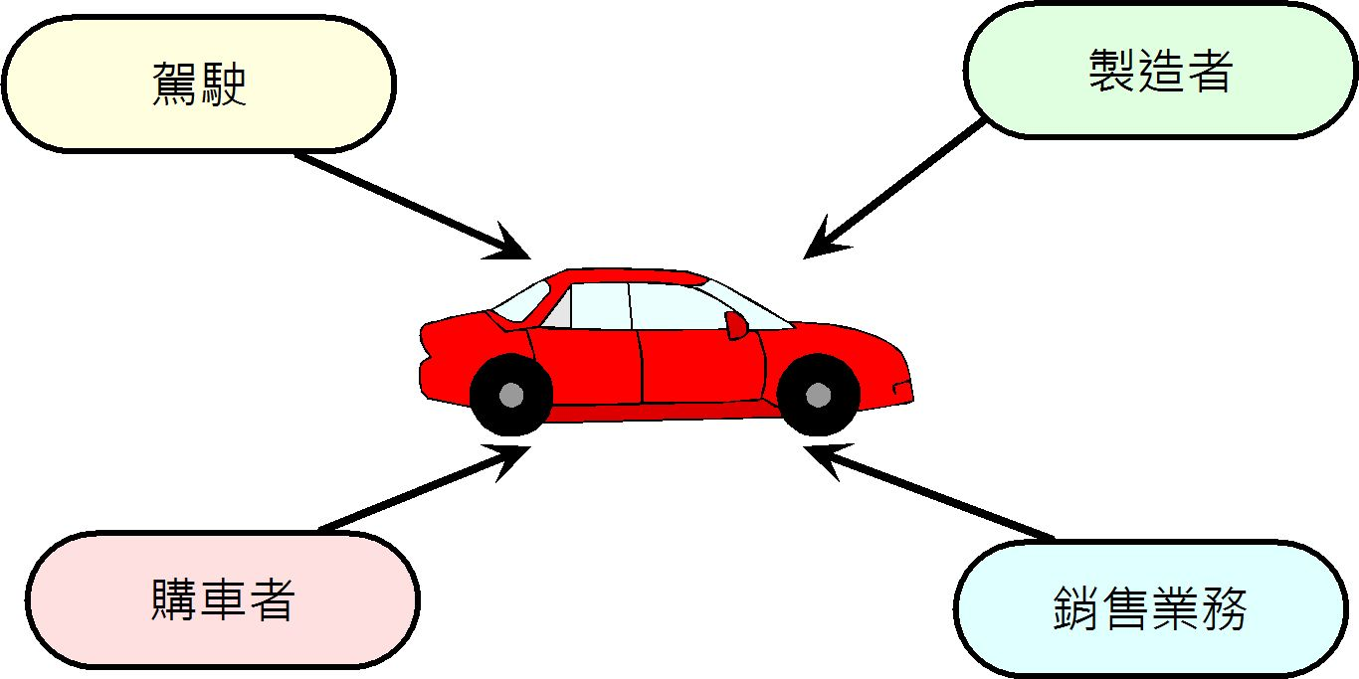

Slide 19
10-3-1 物件的基礎
銷售業務認知的車輛是廠牌、車型、排氣量和車價；架駛是油量、車速、向前、倒車和停止，雖然都是車子，因為不同人的認知不同，所以有不同的意義。例如：駕駛認知的車輛是生財工具；購車者可能是炫耀工具或交通工具；製造者是產品；業務是商品。
請注意！物件並不限於看得到的實體事物，概念也是一種物件，只要是我們可以認知的都是物件。例如：訂購、開會和旅行等事件也是物件。

Slide 20
10-3-2 識別物件 - 從問題中識別出物件
筆者已經整理出幾個方法幫助程式設計者找出問題中的可能物件，如下所示：
  問題是否有【具體事物】，例如：人、書、電腦和車子等。
  問題是否有【事件】，例如：訂購商品、借書、參加會議和旅遊等。
  問題是否有【角色】或【組織成員】，例如：員工、客戶和售貨員等。
  問題是否有【位置】、【地方】或【結構】，例如：座標、圖書館、圓、三角形和長方形等。
  如果我們可以使用英文句子來描述問題，以文法來分析句子中的【名詞】或【名詞子句】，這些都是可能的物件。

Slide 21
10-3-2 識別物件 -使用特徵來過濾物件
等到從問題描述找出所有可能物件後，接著可以使用六種特徵來進一步過濾可能的物件，以便找出問題包含的真正物件，如下所示：
  保留資訊（retained information）：物件需要能夠保留資訊，所以物件一定擁有一些屬性，即資料。
  需要提供服務（needed service）：物件需要能夠提供服務，例如：更改屬性的操作。
  共通屬性（common attributes）：所有出現的物件都擁有共通屬性。

Slide 22
10-3-2 識別物件 -使用特徵來過濾物件
  共通操作（common operators）：所有出現的物件都擁有共通操作。
  本質的需求（essential requirements）：擁有其他外部實體物件，需要取得其他物件的資訊。例如：Order訂單物件需要取得Customer客戶物件的【地址】屬性。
  多重屬性（multiple attributes）：物件擁有的屬性並非只屬於它，它可能是擴充物件的屬性。例如：Vehicle是車輛，Car和Truck是一種擴充功能的車輛（即繼承），它們都擁有【所有者】屬性。

Slide 23
10-3-3 物件導向的抽象化 – 建立類別(現象)
當我們成功從問題描述識別出物件後，接下來，筆者準備換一種方式從觀念（concepts）和現象（phenomena）角度來說明物件和類別之間的關係，以便幫助讀者將物件抽象化成類別（class）。
現象（phenomena）是真實世界中，在指定問題範圍內，可以認知出的物件。例如：紅色汽車、白色貨車和銀色休旅車等。

Slide 24
10-3-3 物件導向的抽象化 – 建立類別(觀念)
觀念（concepts）是描述現象的共通特性，排除詳細部分。例如：紅色汽車、白色貨車和銀色休旅車是一種陸上交通工具的車輛。觀念基本上擁有三種特性，如下所示：
  名稱（name）：用來區別其他觀念的名稱。
  目的（purpose）：描述現象需要符合什麼特性，才能成為觀念的成員。
  成員（member）：哪些現象屬於觀念的成員。

Slide 25
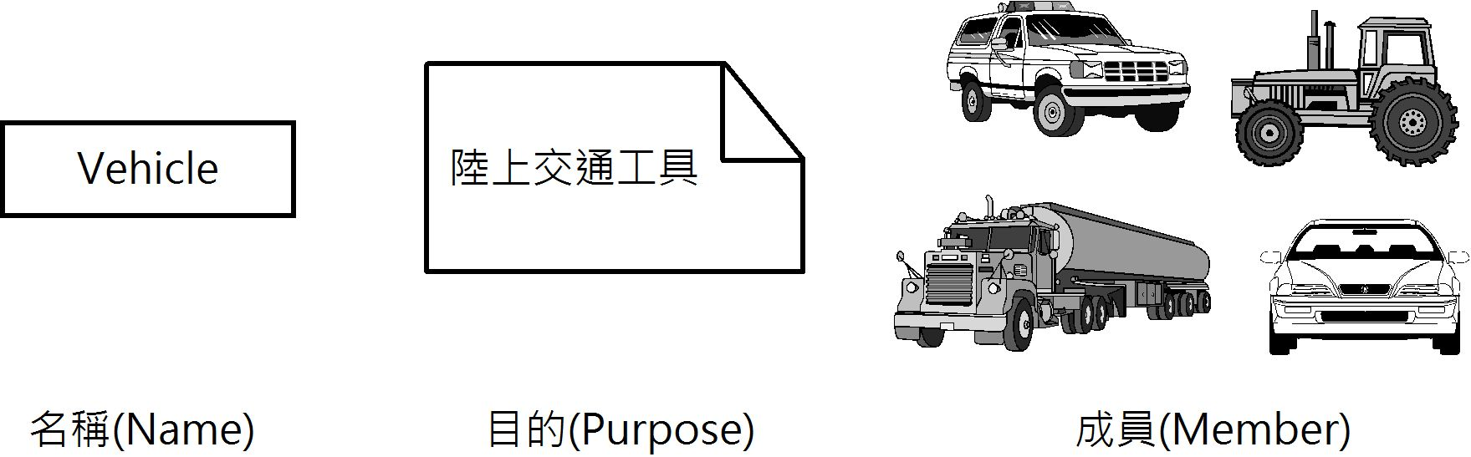

Slide 26
10-3-3 物件導向的抽象化 –建立類別
物件導向技術的抽象化（abstraction）是從物件抽出共通部分的特徵，排除詳細部分。以現象和觀念來說，就是將現象分類成觀念；以物件導向技術來說，就是將物件抽象化成類別（class）。
例如：紅色汽車、白色貨車和銀色休旅車抽象化成陸上交通工具的車輛後，進一步抽象化成交通工具，如下圖所示：

Slide 27
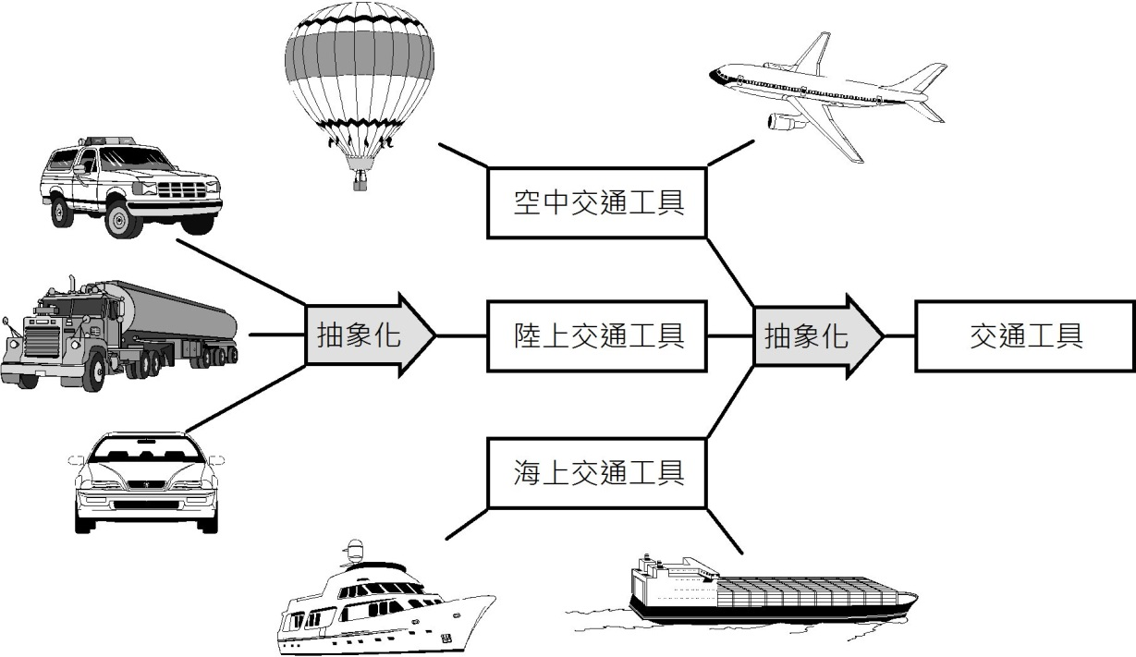

Slide 28
10-4 物件導向技術的三大觀念
10-4-1 物件觀念
10-4-2 訊息觀念
10-4-3 類別觀念

Slide 29
10-4 物件導向技術的三大觀念
物件導向技術有三大重要的觀念：物件、訊息和類別，其簡單說明如下所示：
  物件：提供資料和處理資料程序（Java語言是方法）的封裝（即將它們包起來）。
  訊息：在物件之間的溝通方式，可以建立互動和支援多型。
  類別：物件的分類，可以實作類別架構的繼承。

Slide 30
10-4-1 物件觀念 - 認識物件
物件（object）是物件導向技術的關鍵，以程式角度來說，它是電腦用來模擬現實生活的東西或事件，也是組成應用程式的元件。
物件是資料與相關處理資料的程序和函數結合在一起的組合體。資料是變數，程序和函數在Java稱為方法，如下圖所示：

Slide 31
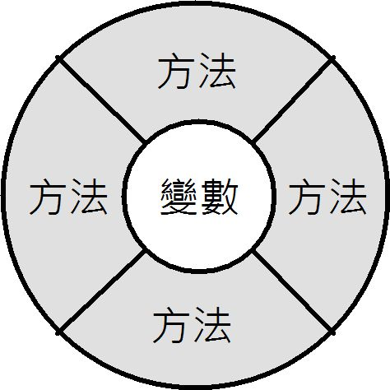

Slide 32
10-4-1 物件觀念 - 三種特性
1.狀態（state）：物件所有「屬性」（attributes）目前的狀態值，屬性是用來儲存物件的狀態，可以簡單的只是1個布林值變數，也可能是另一個物件。例如：車子的車型、排氣量、色彩和自排或手排等屬性，以程式來說，也就是資料部分的變數。
2.行為（behavior）：行為是物件可見部分提供的服務，也就是塑模所抽象化的操作，可以作什麼事？Java語言是使用方法實作行為，例如：車子可以發動、停車、加速和換擋等。

Slide 33
3.識別字（identity）：每一個物件都擁有獨一無二的識別字來識別不同的物件，如同物件的身份證字號。在Java語言是使用物件參考（reference）作為物件識別字，它就是物件實際儲存的記憶體位址。

Slide 34
10-4-1 物件觀念 - 物件的範例1
物件可以模擬真實生活的東西，例如：Car1物件模擬一輛1800cc紅色四門的Sentra車子。Car1是物件的識別字，使用Car1識別字就可以在眾多模擬其他車輛的Car2、Car3、Car4….物件中，識別出指定的車輛物件。Car1物件的屬性和行為，如下所示：
  屬性：車型（type）、排氣量(cc)、色彩(color)、幾門(door)。
  行為：發動（starting）、停車（parking）、加速（speeding）、換檔（shift）。

Slide 35
10-4-1 物件觀念 - 物件的範例2
當我們使用Car1物件模擬車輛時，就是使用變數儲存屬性目前的狀態值，同時建立方法來模擬行為，如下所示：
  狀態：type=Sentra、cc=1800、color=red、door=4。
  方法：starting()、parking()、speeding()、shift()。

Slide 36
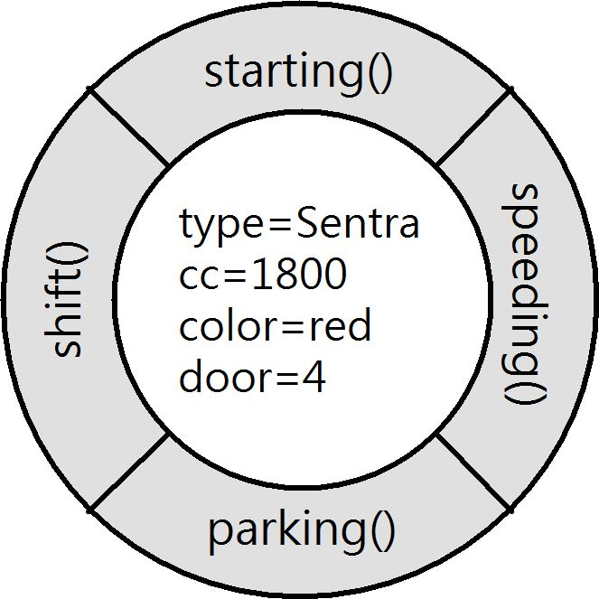
最後，Car1物件的圖例，如下圖所示：

Slide 37
10-4-1 物件觀念 - 複合物件
「複合物件」（composite object）是指物件的屬性是另一個物件，例如：上述Car1物件door是整數的車門數，如果是車門Door物件時，Car1物件就是複合物件。

Slide 38
10-4-2 訊息觀念 – 說明
物件是用來模擬現實生活的東西，但是現實生活的東西彼此之間會互動。
例如：學生要求成績（學生與成績物件）、約同學看電影（同學與同學物件）和學生彈鋼琴（學生與鋼琴物件）等互動。所以，我們建立的物件之間也需要互動，使用的是訊息（messages）。

Slide 39
10-4-2 訊息觀念 – 認識訊息
物件是使用訊息來模擬彼此之間的互動，它是物件之間的溝通橋樑，可以啟動另一個物件來執行指定的行為。
例如：Student學生物件需要查詢成績，因為學生成績是儲存在StudentStatus物件，Student物件可以送一個訊息給StudentStatus物件，告訴它需要查詢學生成績，如下圖所示：

Slide 40
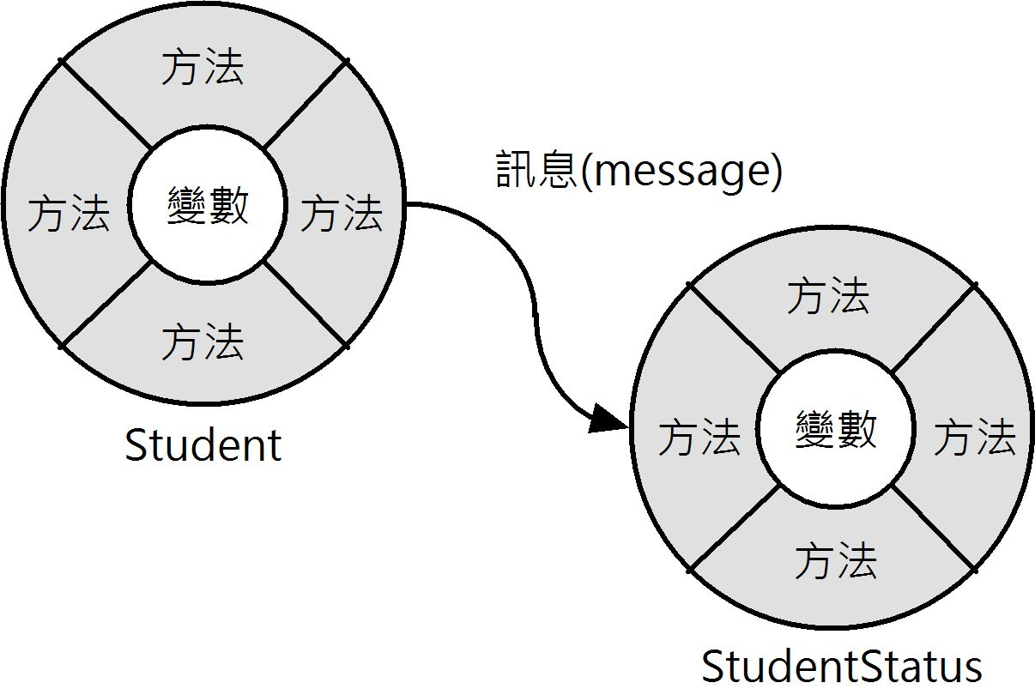

Slide 41
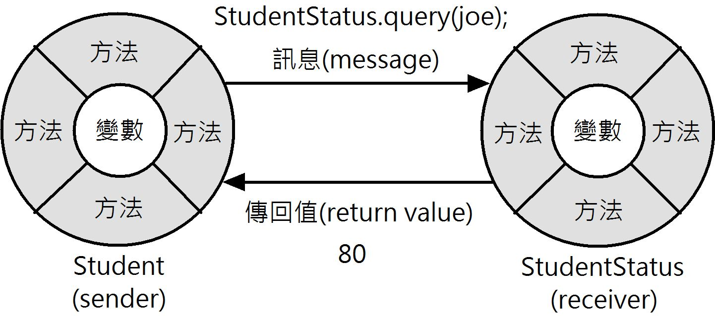
10-4-2 訊息觀念 – 傳回值
在接收物件接到訊息後，就會執行指定方法，然後將回應訊息送回給發送物件（也可能沒有回應），稱為「傳回值」（return value），即查詢結果的學生成績，如下圖所示：

Slide 42
10-4-2 訊息觀念 – 循序操作
物件送出的訊息，有可能在接收物件執行方法後就產生回應訊息，也有可能是觸發另一個訊息，操作會繼續送出一系列訊息給其他物件，以便依序執行各物件的指定方法來完成整個操作，稱為「循序操作」（sequential operation）。

Slide 43
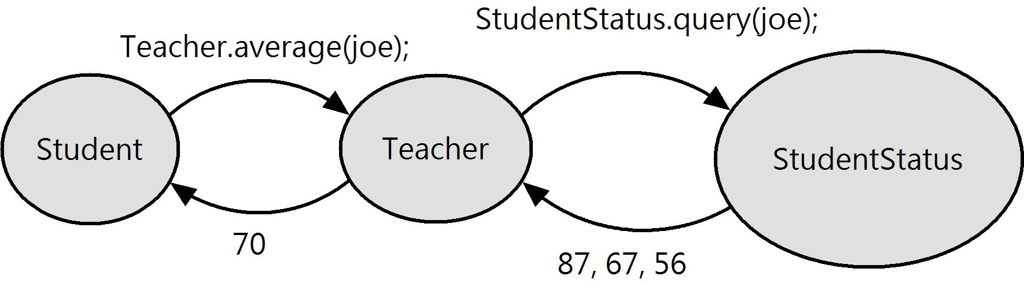
例如：學生平均成績的查詢是送訊息到Teacher物件執行average()方法，Teacher物件將觸發另一個訊息到StudentStatus物件查詢學生的三科成績，如下圖所示：

Slide 44
10-4-2 訊息觀念 – 名稱再用：過載
在程序式程式設計的程序或函數名稱是識別字，如同變數一般，需要與其他程序或函數有不同的名稱。
例如：分別取得2個和3個參數最大值的函數，我們需要建立2個不同名稱的函數maxTwo(a1, a2)和maxThree(a1, a2, a3)。

Slide 45
對於物件導向技術來說，物件是依接收訊息來執行方法，訊息內容有三種資訊，只需一些差異就足以讓物件辨識出是不同方法，所以，方法同名也沒有關係。例如：執行Utility物件的max()方法的訊息，如下所示：
  Utility.max(23, 45);
  Utility.max(23, 45, 87);
  Utility.max(‘a’, ‘z’);

Slide 46
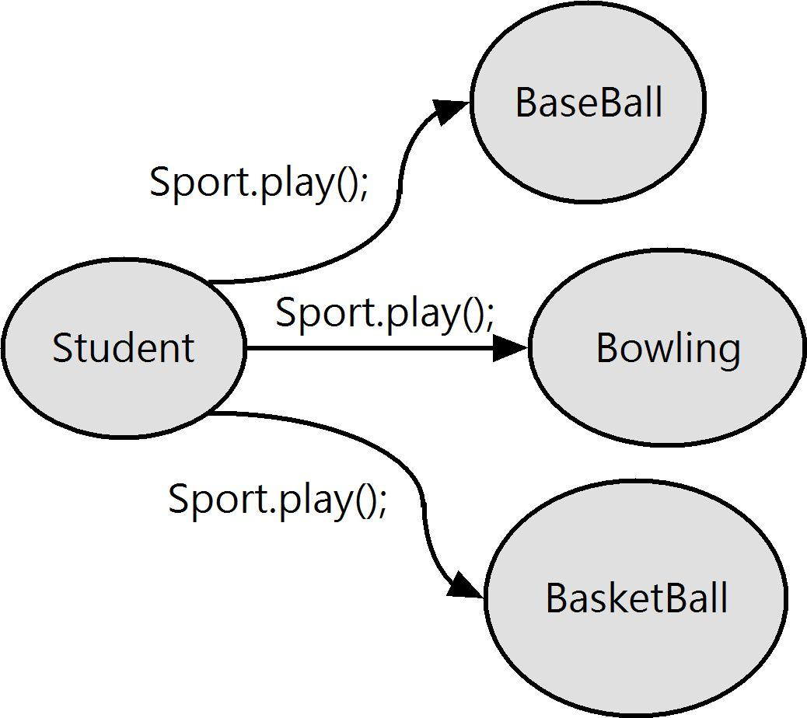
10-4-2 訊息觀念 – 名稱再用：多型
「多型」（polymorphism）是另一種名稱再用，針對同一個訊息，不同物件有不同的反應，也就是同一名稱擁有不同操作。因為在人類思維中，對於同一種工作，就算對象不同，也會使用同名操作，如右圖所示：

Slide 47
10-4-3 類別觀念 – 說明
類別（class）是一種分類，將擁有相同特性的物件集合歸類成同一類別。所以，類別就是物件的藍圖，可以用來建立物件。
模擬不同車輛的Car1、Car2、Car3、Car4…物件，因為物件擁有相同的屬性和行為，只是狀態不同，所以，這些物件屬於同一類，可以建立名為Car範本來建立這些物件。
如同工廠依照藍圖製造車輛，此範本就是類別，屬於同一類別的物件即該類別的「實例」（instance），也稱為副本。

Slide 48
類別也可以想像成是扮演的角色。
例如：模擬教室上課，在同一間教室有30人，1位是老師，其他是學生。
如果每一個人是一個物件，30個物件可以進一步分類成屬於Teacher類別和Student類別的物件集合，也就是扮演老師的物件，和扮演學生的物件。

Slide 49
10-4-3 類別觀念 –類別是物件的藍圖
類別是一種抽象資料型態，其目的是用來建立物件，使用類別建立的物件稱為類別的實例（instance）。
例如：使用Student類別建立29位Student物件，這些物件和類別擁有相同的屬性和行為，只是狀態值不同，即物件變數值不同。例如：一位學生的姓名name是【陳會安】；一位是【江小魚】，如下圖所示：

Slide 50
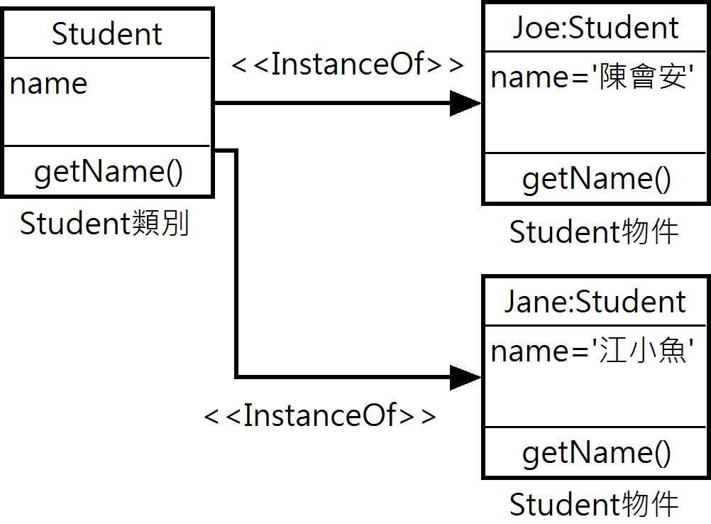

Slide 51
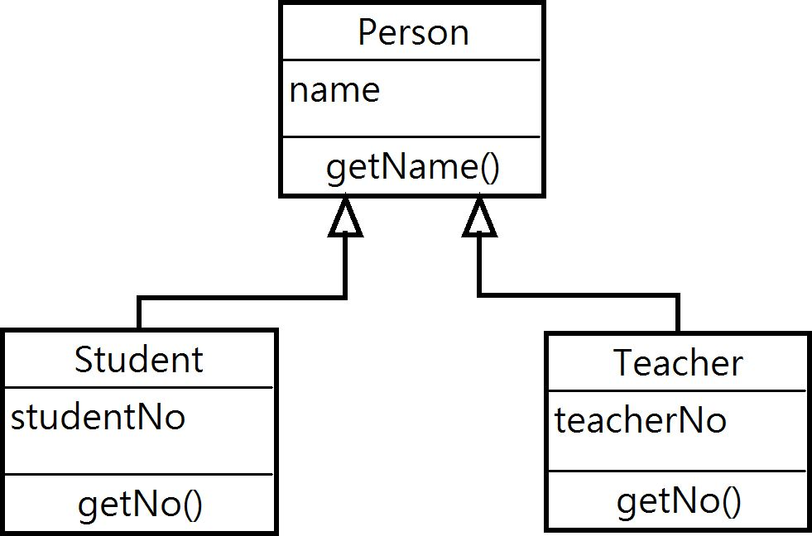
10-4-3 類別觀念 – 類別架構：繼承
在前面的例子中，學生和老師都是人，換言之，我們可以先定義Person類別來模擬人類，然後擴充Person類別建立Student和Teacher類別來分別模擬學生和老師，稱為「繼承」（inheritance），如下圖所示：

Slide 52
10-4-3 類別觀念 – 類別關聯性
類別關聯性（relationships）是指不同類別之間的關係。
例如：繼承是一種Is-a類別關聯性，在UML稱為「一般關係」（generalization）。
另外還有一種稱為「成品和零件」（whole-part）的類別關聯性，即Part-of和Has-a關係，如下圖所示：

Slide 53
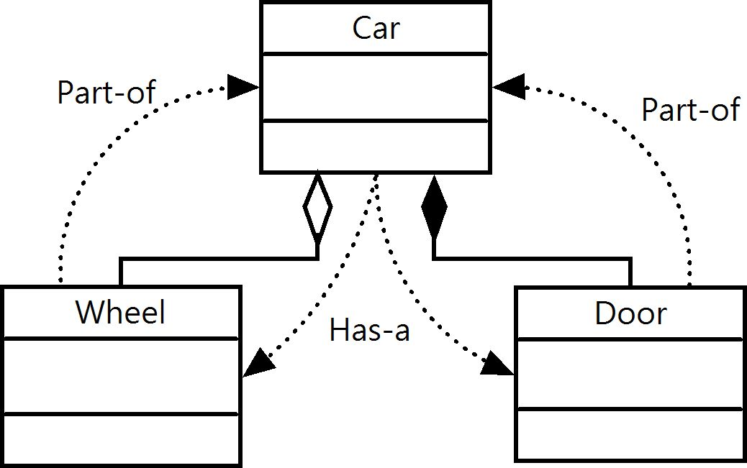
  Part-of關係：指類別是其他類別的零件，以上圖為例Wheel車輪和Door車門是Car車類別的零件。
  Has-a關係：相反於Part-of關係，Car類別Has-a擁有Wheel和Door類別。

Slide 54
10-4-3 類別觀念 – 類別關聯性
UML的上述關係稱為「聚合關係」（aggregation），或另一種更強調Whole-part關係的「組成關係」（composition）。
Car類別因為和Wheel和Door類別擁有成品和零件（whole-part）的類別關聯性，當我們使用Car類別建立Car1物件時，就會內含屬性是另一個Wheel1和Door1物件，換句話說，Car1物件是一種複合物件。

Slide 55
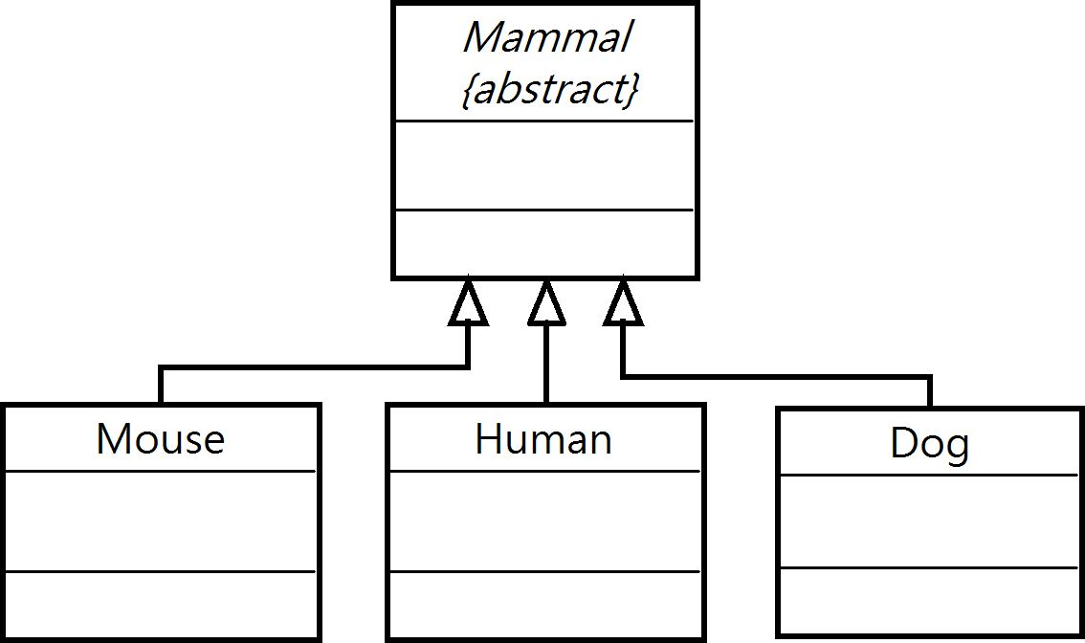
10-4-3 類別觀念 – 抽象類別
「抽象類別」（abstract class）是一種不能完全代表物件的類別，抽象類別不能用來建立物件實例，它擁有眾多類別的共同部分，主要的目的是作為其他類別的父類別。例如：哺乳類動物的分類，如下圖所示：

Slide 56
10-5 UML類別圖與物件圖
10-5-1 類別圖示
10-5-2 類別關係
10-5-3 物件圖示

Slide 57
10-5 UML類別圖與物件圖
UML（Unified Modeling Language）中文稱為塑模語言，UML的出現是三位OO理論大師：Grady Booch、James Rumbaugh和Ivar Jacobson（通稱3 Amigo）提倡，三人本來都各自提出物件導向方法論（即OOA和OOD設計方法）和使用專屬的表示符號。

Slide 58
UML統一三人表示方法的符號，在1997年1月UML正式產生，目前UML已經是OMG（Object Management Group）組織的標準。如同繪製電子元件、工程機械圖的標準符號，UML是程式語言的標準符號，如此程式分析者和程式設計者終於擁有溝通的符號語言。

Slide 59
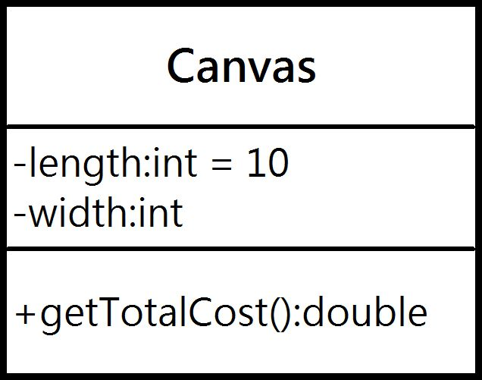
10-5-1 類別圖示 – 圖示
UML類別圖是用來描述系統靜態結構的類別和類別關係，類別和物件使用相同的符號圖形，或稱為「圖示」（icon），其差異只在名稱部分物件需要標示藍圖的類別。
UML類別圖的圖示是使用長方形標示，由上而下分成三個部分：名稱、屬性和操作，如下圖所示：

Slide 60
10-5-1 類別圖示 – 類別名稱
在類別圖示上方是類別名稱，以此例是Canvas。

Slide 61
10-5-1 類別圖示 – 屬性清單
在類別圖示中間部分是屬性清單，每一個屬性為一列，其基本語法如下所示：
  屬性名稱:資料型態 = 初值
上述語法在「:」號前是屬性名稱；之後是資料型態，如果屬性有初值，在「=」等號後可以指定初值。在屬性前可以加上存取修飾子，如下表所示：
修飾子 | 說明
+ | public
- | private

Slide 62
10-5-1 類別圖示 – 方法清單
在類別圖示下方是操作，即Java方法，其基本語法如下：
  方法名稱(參數列):傳回資料型態
上述語法在「:」號前是方法名稱和位在括號中的參數列，之後是傳回值的資料型態，如果沒有傳回值，可以省略。方法參數列可以只列出資料型態，或變數名稱，例如：calTotal()方法，如下所示：
  calTotal(int) calTotal(amount:int)

Slide 63
在方法前可以加上存取修飾子，如下表所示：
修飾子 | 說明
+ | public
- | private
# | protected

Slide 64
10-5-2 類別關係 – 說明
類別關係是指類別之間的關係或類別架構，UML一般關係是類別架構，其他類別關係之間的強度，如下所示：
  Dependency < Association < Aggregation < Composition
上述類別關係是指Dependency相依關係最弱，然後逐步增強至Composition組成關係，所以Composition是最強的類別關係。

Slide 65
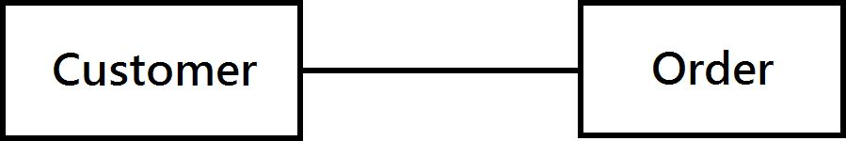
10-5-2 類別關係 – 結合關係
結合關係（associations）：地位相等的二個類別，相互知道另一個類別存在的結合關係，即類別扮演的角色，UML是使用實線表示此關係，例如：Customer客戶和Order訂單類別，Customer知道有什麼訂單；Order知道屬於那一位客戶，如下圖所示：

Slide 66
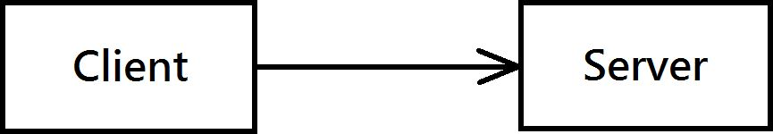
10-5-2 類別關係 –可導覽的結合關係
可導覽的結合關係（navigable associations）：擁有方向性的結合關係，箭頭表示導覽方向，Client知道Server存在，但是Server並不知道Client，如下圖所示：

Slide 67
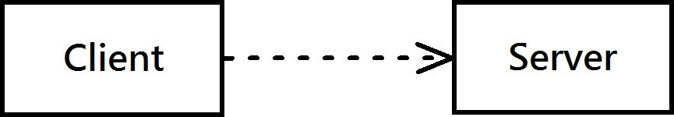
10-5-2 類別關係 – 相依關係
相依關係（dependency）：指類別的設計與實作需要依賴其他類別，一種非常弱的結合關係，使用箭頭的虛線表示相依關係，例如：Client類別的方法參數或傳回值使用Server類別的物件，如下圖所示：

Slide 68
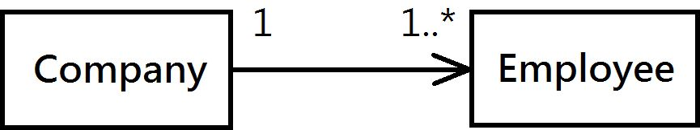
10-5-2 類別關係 – 一對多的類別關係
一對多的類別關係（multiplicity）：指出結合關係是1對多個類別，例如：公司擁有1或多個員工，在連接線兩端上方可以標示參與的類別數，如下圖所示：
類別數符號 | 說明
1 | 只有一個
*或0..* | 表示0到多
1..* | 表示至少1，到多
3..5 | 指出範圍，以此例是3到5

Slide 69
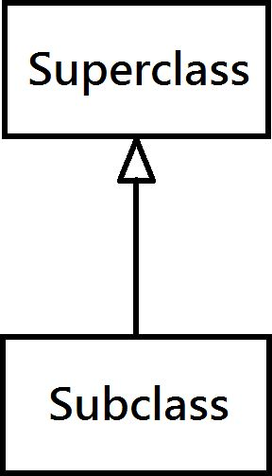
10-5-2 類別關係 – 一般關係
一般關係（generalization）是繼承關係，使用空箭頭的實線指出其父類別，如下圖所示：

Slide 70
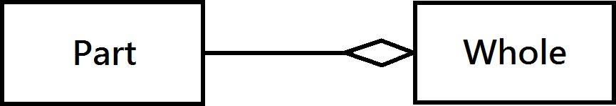
10-5-2 類別關係 – 聚合關係
聚合關係（aggregation）是一種關係較強的結合關係，擁有成品和零件（Whole-Part）關係，使用空菱形的實線從零件指向成品，在此的零件是一種通用零件，如下圖所示：

Slide 71
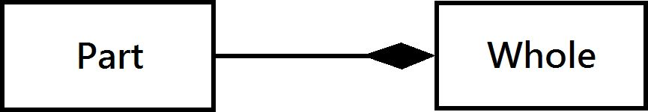
10-5-2 類別關係 – 組成關係
UML聚合關係最強的類別關係是「組成關係」（composition），這是一種專屬零件，使用實心菱形的實線從零件指向成品，如下圖所示：

Slide 72
10-5-2 類別關係 –
組成關係和聚合關係的差異
組成關係和聚合關係的差異，如下所示：
  組成關係的零件只會使用在單一成品。
  如果成品不存在，組成關係的零件也不會存在，所以，組成關係的零件不能單獨存在。

Slide 73
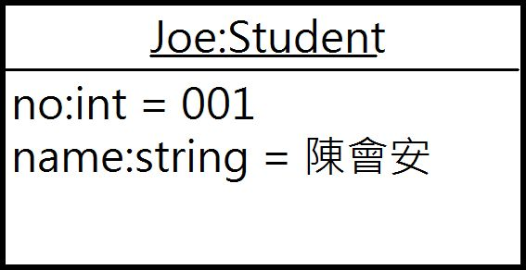
10-5-3 物件圖示
物件圖示類似類別圖示，在物件名稱需加上底線，「:」號之後是類別名稱，在下方是目前屬性值，前方是屬性名稱，「:」號後是屬性的資料型態，在等號後是屬性值，如下圖所示：

Slide 74
10-6 NClass類別圖設計工具
10-6-1 認識NClass
10-6-2 新增專案建立Java類別圖
10-6-3 建立類別關係
10-6-4 自動產生Java程式碼

Slide 75
10-6-1 認識NClass - NClass簡介
NClass是一套免費和開放原始碼（open source）的UML設計工具，完整支援Java和C#語言的類別圖繪製，能夠自動產生Java或C#的類別程式碼原型。NClass的使用介面簡單且人性化，幾乎不需使用手冊（真的沒有），就可以快速上手來繪製類別圖，再加上筆者已經繁體中文化使用介面，在使用上更不會有語言障礙。
NClass的主要目的是提供簡單且功能強大的類別設計工具，可以使用非常直覺化方式來繪製類別圖，其繪製的高品質類別圖，並不輸Visual Studio或其他商業工具。

Slide 76
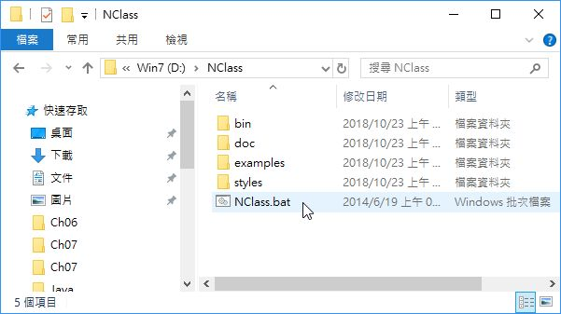
10-6-1 認識NClass - 安裝和啟動NClass
NClass並不需要安裝，只需將相關程式檔案複製至指定資料夾，例如：「C:\NClass」資料夾，就可以使用【NClass.bat】來啟動NClass設計工具，其步驟如下所示：

Slide 77
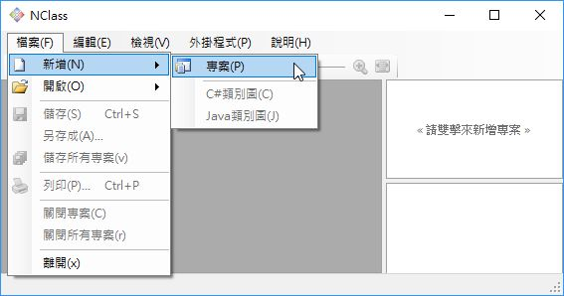
10-6-2 新增專案建立Java類別圖
步驟一：新增專案和Java類別圖
Step 1：請啟動NClass設計工具，執行「檔案>新增>專案」指令，如下圖所示：

Slide 78
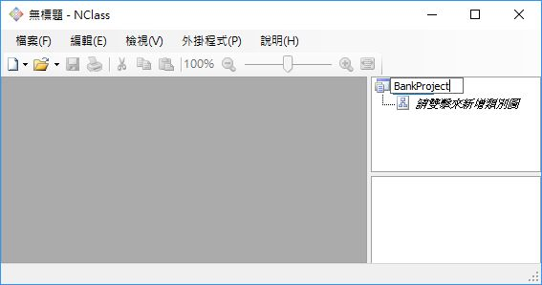
10-6-2 新增專案建立Java類別圖
步驟一：新增專案和Java類別圖
Step 2：在右邊可以看到新增專案，請輸入專案標題名稱【BankProject】，如下圖所示：

Slide 79
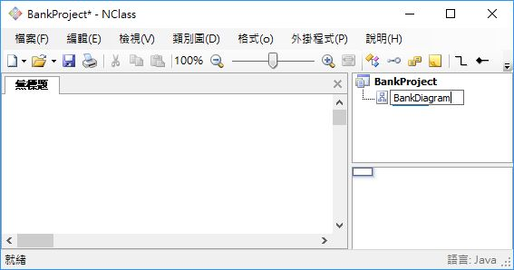
10-6-2 新增專案建立Java類別圖
步驟一：新增專案和Java類別圖
Step 3：執行「檔案>新增>Java類別圖」指令新增Java類別圖（在右邊專案雙撃預設新增C#類別圖），然後輸入類別圖名稱【BankDiagram】，如下圖所示：

Slide 80
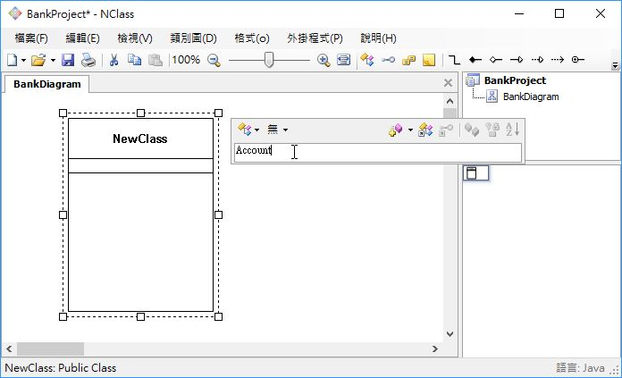
10-6-2 新增專案建立Java類別圖
步驟二：新增類別圖示
Step 1：請執行「類別圖>新增>類別」指令，可以新增類別圖和輸入類別名稱【Account】，在輸入後請按Enter鍵，如下圖所示：

Slide 81
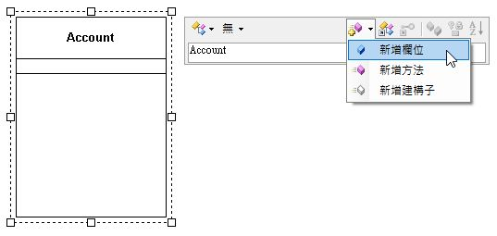
10-6-2 新增專案建立Java類別圖
步驟二：新增類別圖示
Step 2：在類別圖旁是行內類別編輯器，在上方的前2個按鈕是存取修飾子和類別種類，後方第1個按鈕可以新增欄位、方法和建構子，以此例執行【新增欄位】指令（即新增屬性），如下圖所示：

Slide 82

10-6-2 新增專案建立Java類別圖
步驟二：新增類別圖示
Step 3：在輸入屬性balance後，按Enter鍵新增屬性。

Slide 83

10-6-2 新增專案建立Java類別圖
步驟二：新增類別圖示
Step 4：請執行【新增方法】指令，可以輸入withdraw()方法來新增方法，如下圖所示：

Slide 84
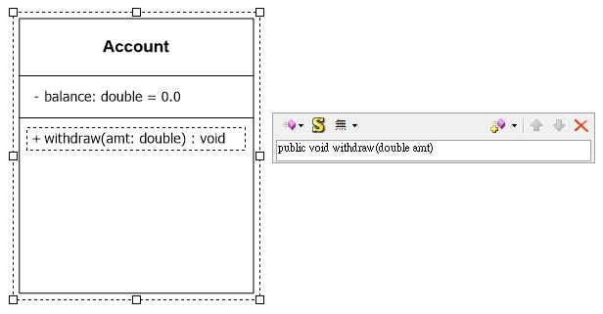
10-6-2 新增專案建立Java類別圖
步驟二：新增類別圖示
Step 5：按Enter鍵新增方法，可以看到目前Account類別已經新增1個屬性和1個方法，如下圖所示：

Slide 85
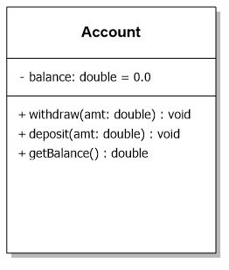
10-6-2 新增專案建立Java類別圖
步驟二：新增類別圖示
Step 6：同樣步驟，在按二下Account類別圖示後，就可以新增deposit()和getBalance()共2個方法，如下圖所示：

Slide 86
10-6-2 新增專案建立Java類別圖
步驟二：新增類別圖示
Step 7：請執行「檔案>儲存專案 BankProject」指令儲存成專案檔，副檔名是.ncp。

Slide 87
10-6-3 建立類別關係 – 說明
如果模型是多類別的類別圖，我們可以在NClass上方工具列新增類別之間的類別關係，如下圖所示：
上述工具列的前4個按鈕分別是新增類別、介面、列舉和註解，之後按鈕是建立類別關係，依序是新增結合、組成、聚合、繼承、實現、相依、巢狀和關聯註解。

Slide 88
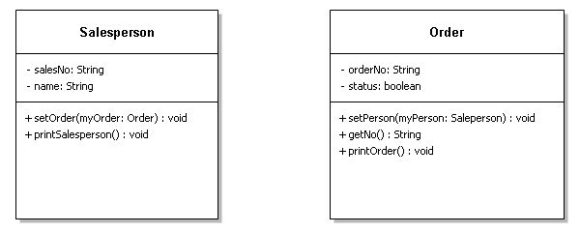
10-6-3 建立類別關係 – 建立結合關係
Step 1：請啟動NClass執行「檔案>開啟>開啟檔案」指令開啟位在「Java\Ch10\CompanyProject.ncp」路徑的專案，可以看到Saleperson和Order類別圖示，如下圖所示：

Slide 89

10-6-3 建立類別關係 – 建立結合關係
Step 2：按上方工具列的【新增結合】鈕後，請先點選Saleperson類別，然後點選Order類別，可以從Saleperson至Order建立可導覽的結合關係（預設是有方向性的結合關係），如下圖所示：

Slide 90
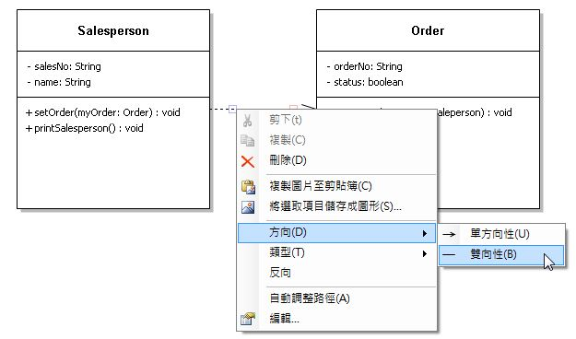
10-6-3 建立類別關係 – 建立結合關係
Step 3：選取連接線，當實線成為虛線，請在連接線上執行【右】鍵快顯功能表的「方向>雙向性」指令，更改結合關係的方向性。

Slide 91
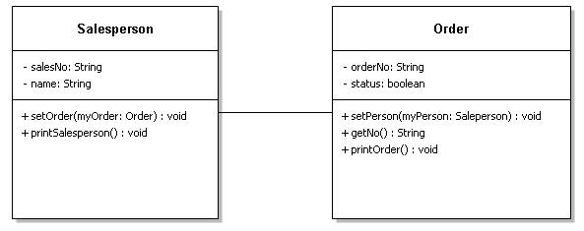
10-6-3 建立類別關係 – 建立結合關係
Step 4：可以看到結合關係改成沒有箭頭的結合關係，如下圖所示：

Slide 92
10-6-4 自動產生Java程式碼
Step 1：請啟動NClass設計工具開啟「Java\Ch10\CompanyProject.ncp」專案，可以看到Saleperson和Order類別的結合關係。
Step 2：執行「類別圖>產生原始碼」指令，在「產生原始程式碼」對話方塊按【瀏覽】鈕選擇目的路徑「Java\Ch10」，取消勾選【在方法丟出 '未實作' 例外】，如下圖所示：

Slide 93
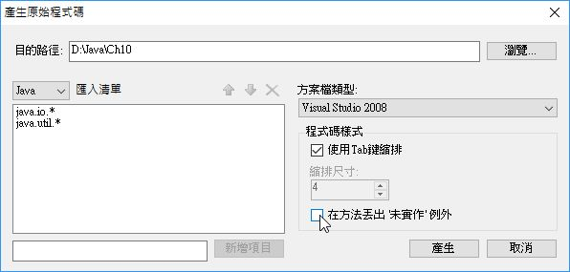

Slide 94
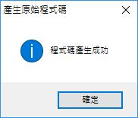
10-6-4 自動產生Java程式碼
Step 3：按【產生】鈕產生Java類別程式碼，可以看到成功產生程式碼的訊息視窗，請按【確定】鈕。

Slide 95
10-6-4 自動產生Java程式碼
Java程式碼預設產生在同專案名稱目錄下，且同類別圖名稱的目錄之下，每一個類別圖示產生一個同名.java程式碼檔案，例如：Saleperson類別產生的Salesperson.java類別檔，如下圖所示：

Slide 96
